Slide 1
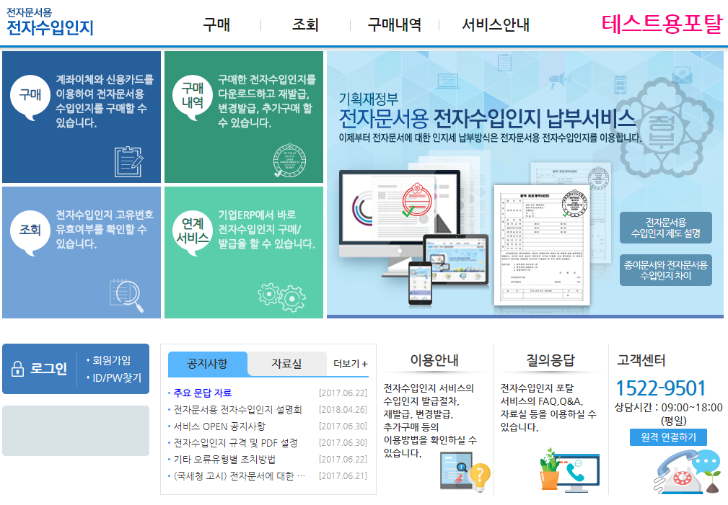
1. 전자문서용 전자수입인지 사이트 접속 후 회원가입
☞ url 접속 : 전자문서용전자수입인지.kr (www.edoc-revenuestamp.or.kr)
1

Slide 2
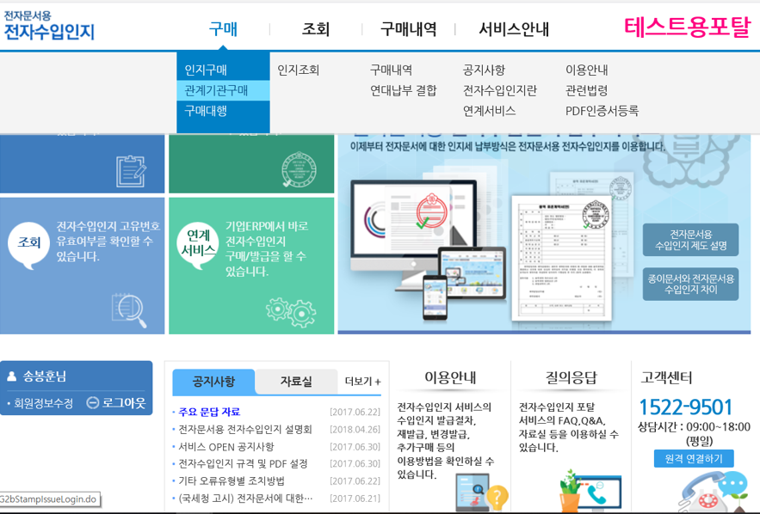

2. 회원 로그인 후 [관계기관구매] 메뉴 선택
☞ 로그인하지 않을 경우 관계기관구매 메뉴가 보이지 않음
2
1
**

Slide 3
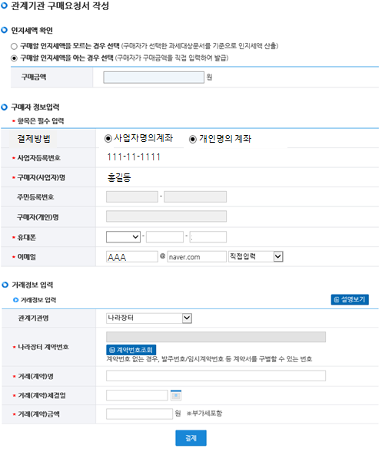
3. 관계기관 구매요청서 작성
☞ 나라장터 계약서초안에 명시된 인지세 금액 입력
1
☞ 결제방법 선택
: 사업자명의 계좌인 경우 사업자용으로 발부받은 공인인증서를 사용
: 개인명의 계좌인 경우 개인 은행거래 용도로 발부받은 공인인증서를 사용
2
☞ 납부 결과 수신용도 휴대폰, 이메일 입력
☞ 관계기관명은 나라장터
☞ [계약번호조회] 버튼 클릭
☞ 나라장터 계약내용 확인후 해당 선택한 계약번호가 정확히 입력되었는 지 확인
☞ 계약명, 계약체결일, 계약금액 입력
(외자의 경우 달러금액이 조회되니 필요한 원화금액으로 조정하여 사용필요)
3

Slide 4
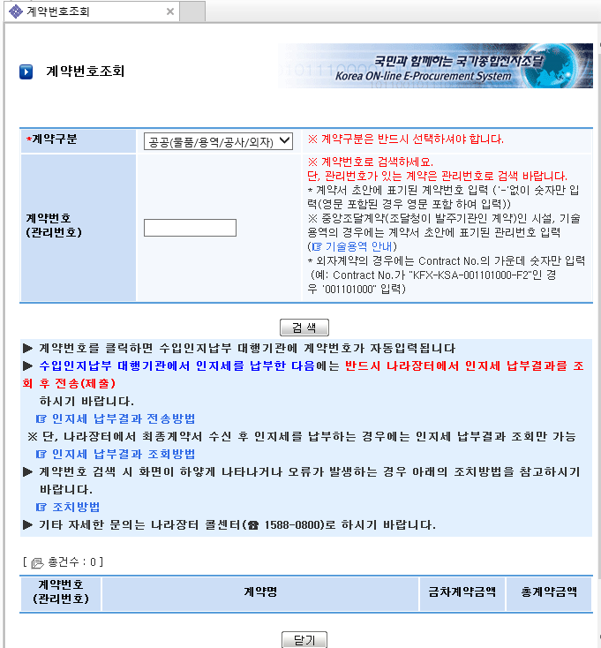
3. 관계기관 구매요청서 작성 – 나라장터 [계약번호조회]
☞ 계약구분 선택
: 공공 계약인 경우 공공(물품/용역/공사/외자)
: 누리장터인 경우 민간(물품/공사/용역)
: 하도급지킴이인 경우 하도급(용역/송사)
☞ [계약번호] 입력
☞ [검색] 버튼 클릭
☞ 검색된 내역중 해당 계약번호 클릭
* 외자의 경우 달러금액이 조회되니 필요한 원화금액으로 조정하여 사용필요

Slide 5
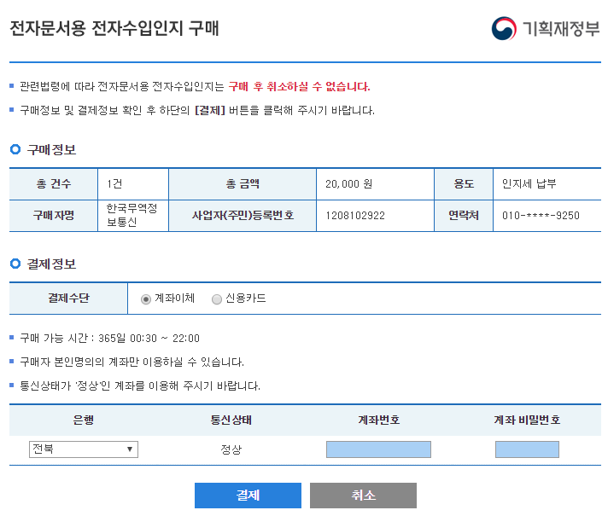
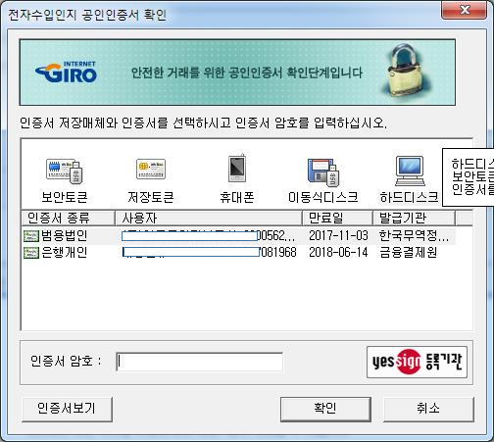

3. 관계기관 구매요청서 작성(결제)
☞ 공인인증서 암호를 입력한 후 “확인” 버튼을 클릭하면 전자수입인지 구매가 완료됨.
1
2
[주의] 구매요청서 작성시 결제방법 선택에 따라 해당 공인인증서가 필요
☞ 결제방법 선택
: 사업자명의 계좌인 경우 사업자용으로 발부받은 공인인증서를 사용
: 개인명의 계좌인 경우 개인 은행거래 용도로 발부받은 공인인증서를 사용

